Slide 1

Дитина в сенсорно-пізнавальному просторі. Тема: «Математична подорож».
Підготовила вихователь:
Камінчук М. В.

Slide 2

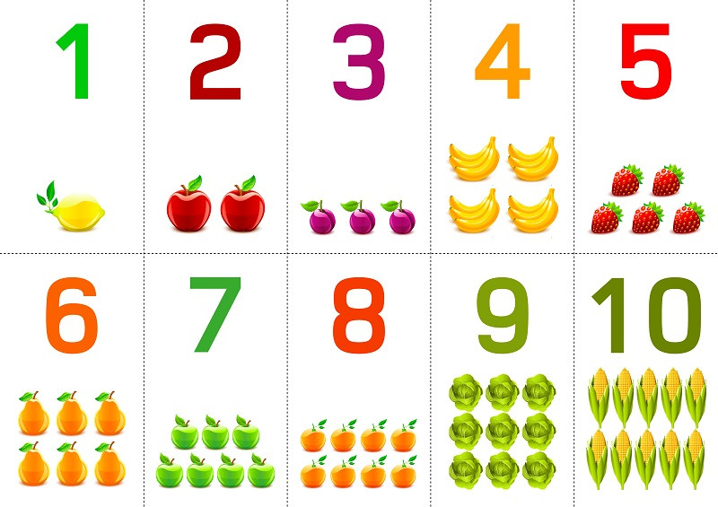

Порядкова та кількісна лічба

Slide 3
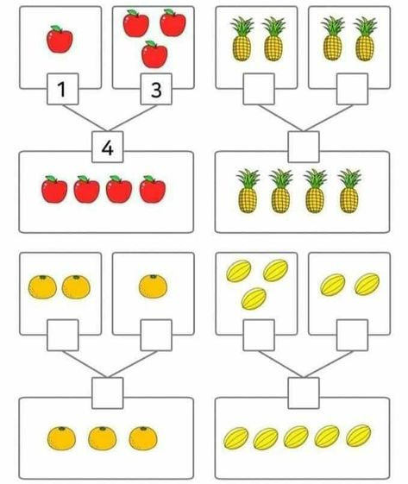

Склад чисел

Slide 4
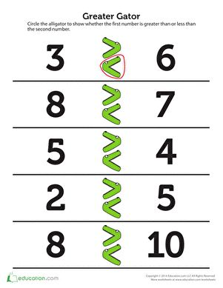

Порівняння

Slide 5
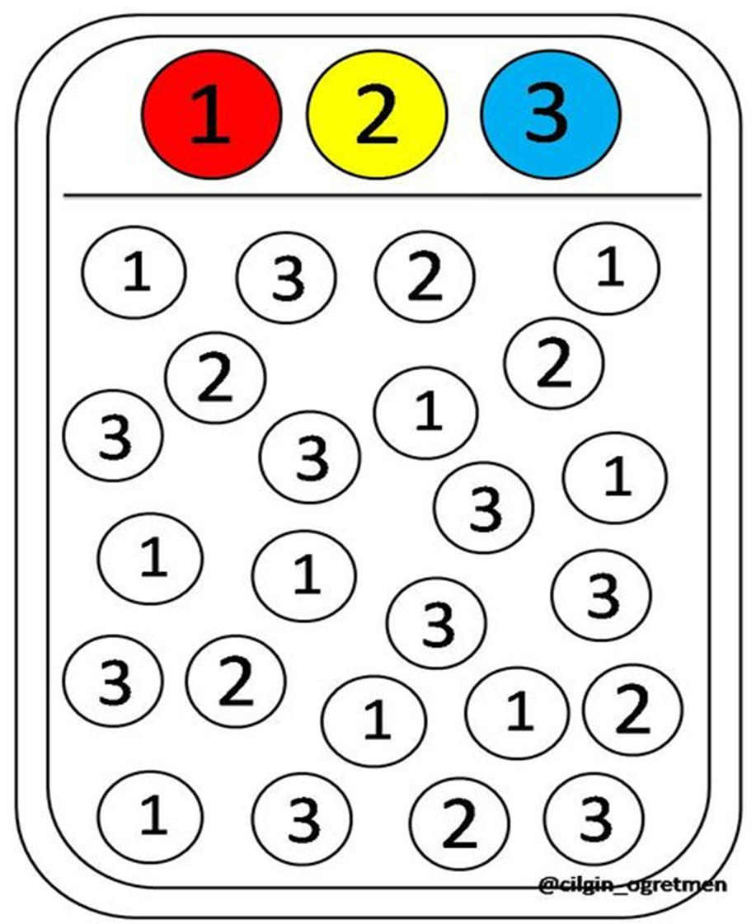
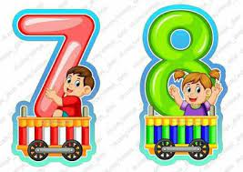
Кольорова плутанина

Slide 6
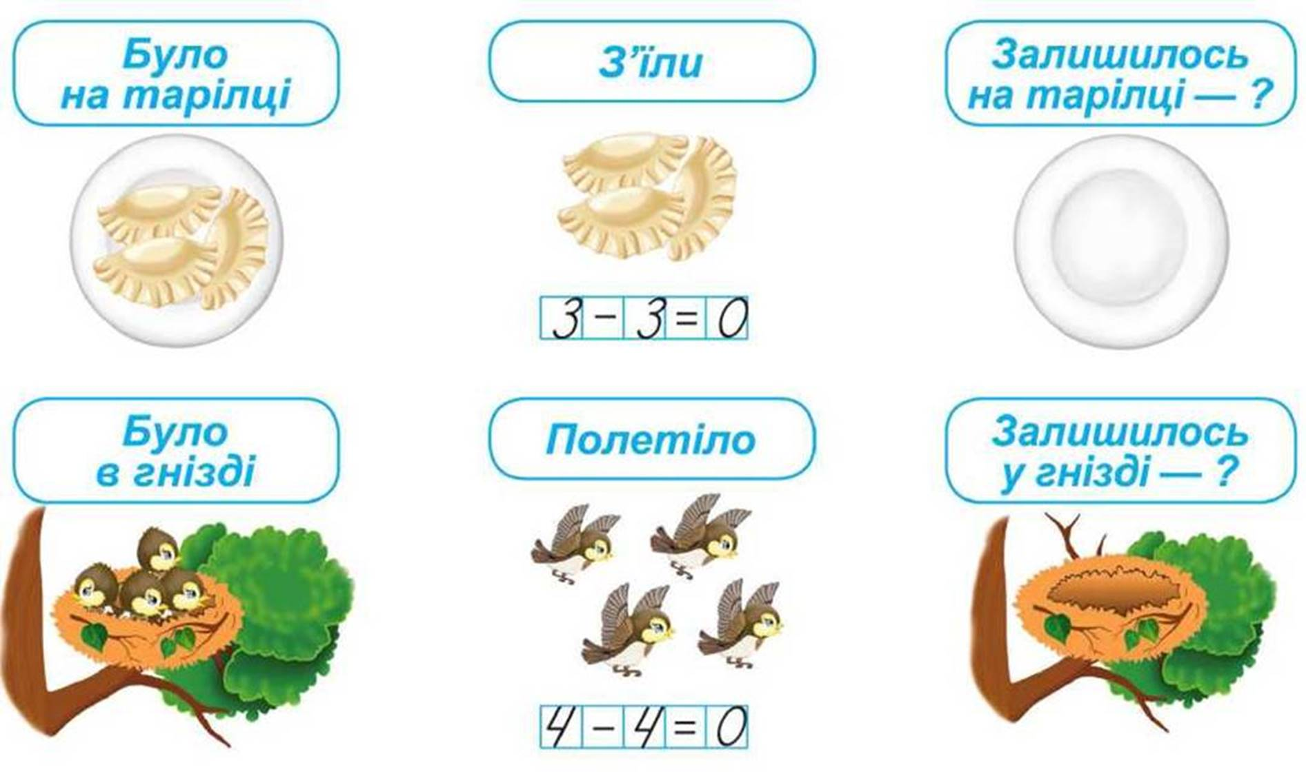

Веселі задачі

Slide 7

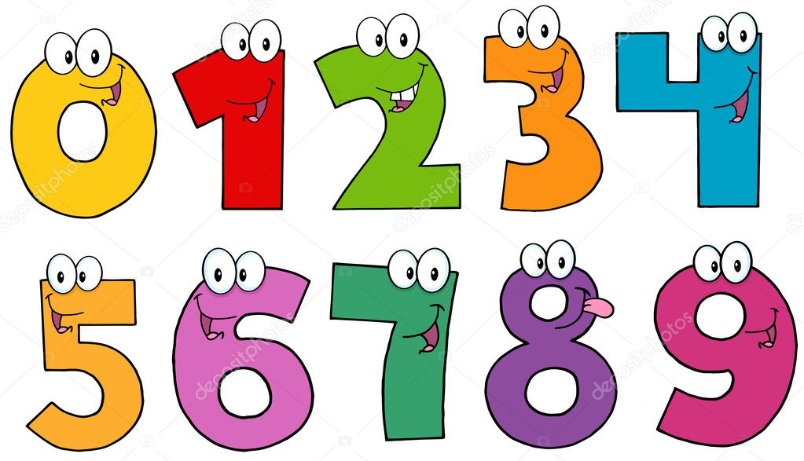

Розсади за порядком
(Зібрання цифр)

